Slide 1
七月在线ML8 NLP智能客服项目报告
西安记忆 team: 王磊 高小林 林佳伟 邵云卿

Slide 2
系统架构
效果展示
问题及总结
1
3
5
目录
2
4
6
功能说明
评测指标
分工

Slide 3
系统架构
01

Slide 4







系统架构
docker container
docker container
docker container
HTTP
REST API
REST API
User

Slide 5
系统架构
系统架构概述
前端
后端
Vue.js
Tomcat/Nginx
使用Flask 发布Restful Webservice
以前后端分离方式构建前后端架构，为了方便快速布署及横向扩展的后续需求，所有服务都制作成了docker image的形式进行布署。
布署
算法
使用elastic search进行检索式匹配
使用Tensorflow生成低匹配度问题的答案
Docker
阿里云

Slide 6
功能说明
02
● 检索式问题回答匹配
● 生成式回答
● 实时更新停用/专用词表
● 追加问答对

Slide 7

检索式问题回答匹配（elastic search）
数据预处理
针对数据问题，本小组分为两队进行了处理
1.用正则表达式及Pandas针对一些较常见的规则（包含‘老师’的是问题，包含‘你好’的一般是回答等等）进行处理，整理成一问一答的形式
2.根据原始数据ID，使用Scrapy对会计学堂重新进行爬取保留发言人及时间
比较后最终使用爬虫重新爬取的数据整理成一问一答的形式
原始数据
数据清洗
原始数据并未将问题和回答分清楚，除第一个问题记在问题列以外，后续的追问问题也记在了回答列里
建立倒排索引
ES mapping设置
analyzer:ik_max_word
search_analyzer:ik_smart_word
建立倒排索引时使用最大分词法，确保不会漏过每一个词
查询时使用smart的最简分词法，快速匹配
ES similarity设置
匹配
similarity:BM25
降低高频词的影响
在ES settings和mappings中添加同义词配置，扩大匹配范围

Slide 8
检索式问题回答匹配（基于word2vec重排）
基于word2vec重排
除用word2vec计算余弦相似度外，还使用其他三个规则来综合评价
取ES检索到的匹配度最高的前20个问题，
使用jieba的词性标注功能，只保留名词和动词，从使用gensim基于所有问答预训练的词向量中获取各个词的词向量并加和取平均，计算输入问题，与20个检索问题的平均词向量的余弦相似度。
01
Word2vec 余弦相似度
04
02
问题长度
共现关键词数
03
共现关键词的逆序数

Slide 9
生成式回答
当检索问题不在ES中或检索式最终打分低于0.4时，将调用生成式模型生成问题答案。
使用框架
Tensorflow
模型结构
bi-GRU+Luong Attention+Beam search

Slide 10
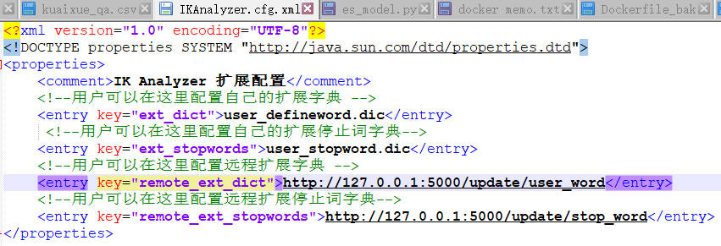
实时更新停用/专用词表
为了是实现尽可能简单，停用/专用词表依然使用文件来保存。
本系统停用/专用词表又分为jieba和elastic search两类
1.前端画面直接更新jieba的词表文件，代码中在使用jieba分词前先调用Utils类中的共通方法，获取词表文件的更新时间，如发生变化，则重新load词表。
2.ES的中文分词ik插件通过配置词表文件在启动时加载专用词和停用词，如有更新则需要重启ES。好在ES还提供了另一种动态更新词表的方法，调用外部HTTP服务监听外部词表是否变化，如有变化则进行更新（默认1分钟监听一次）,具体实现使用Flask提供ES需要监听的HTTP服务，外部词表设置为jieba的词表即可。

Slide 11
追加问答对
目前只实现了ES启动时的批量问答对导入和通过画面逐条追加问答对的简单功能。
通过画面上传文件的批量问答对导入暂未实现。
通过前端画面调用Flask发布的追加问答对的服务，后端得到前端画面的输入值后再调用ES的接口插入问答对。

Slide 12
效果展示
03
可以访问以下网址体验 布署代码可能与实际提交代码略有出入
http://139.196.89.127:8080/dist/#/QA

Slide 13
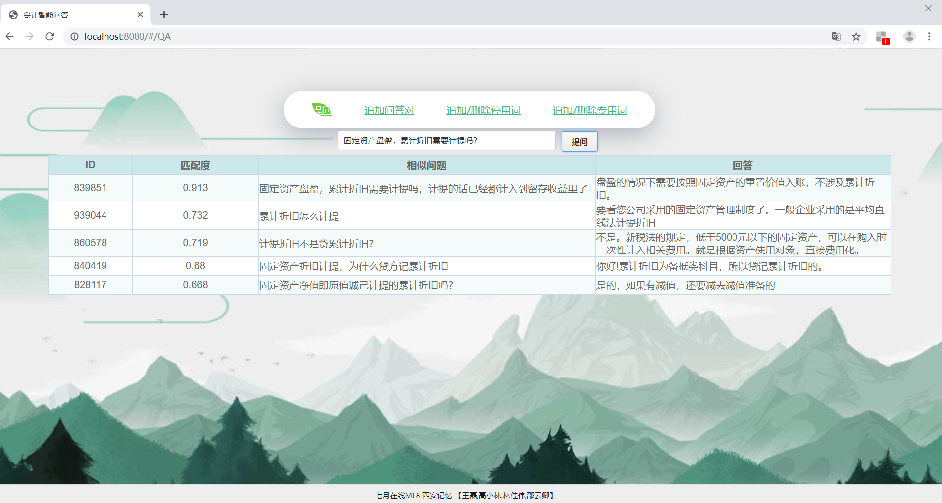
检索式

Slide 14
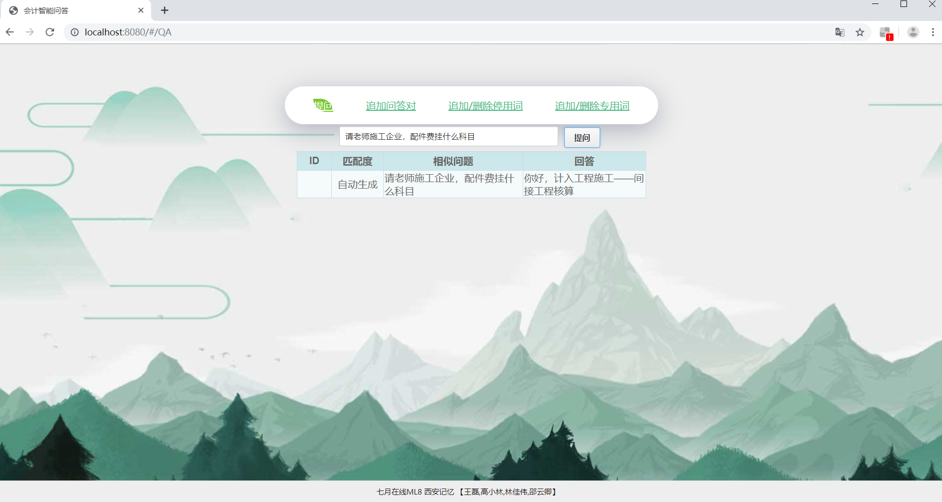
生成式

Slide 15
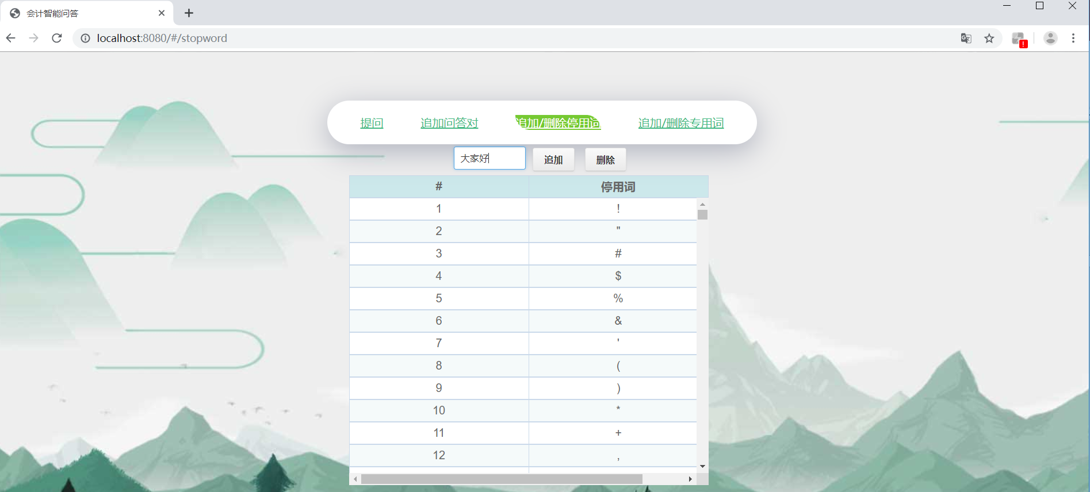
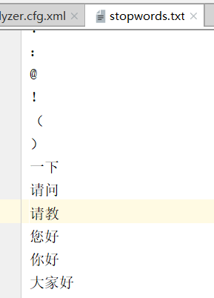
追加停用词

Slide 16
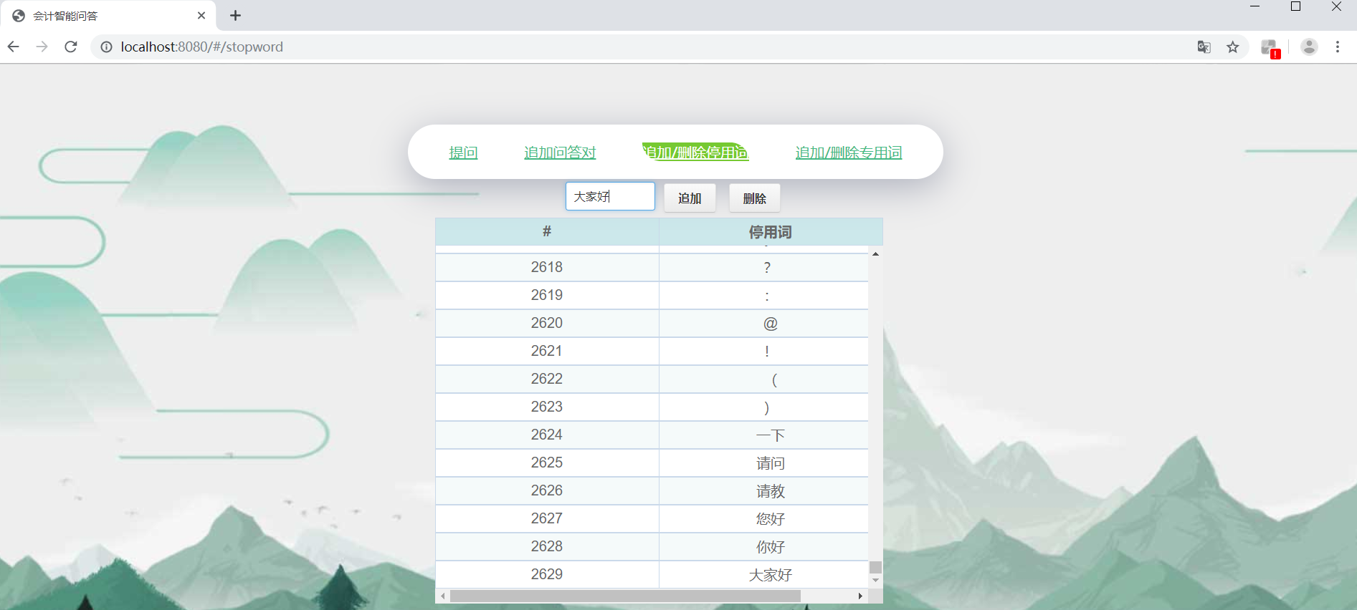
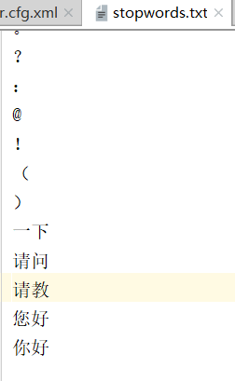
删除停用词

Slide 17
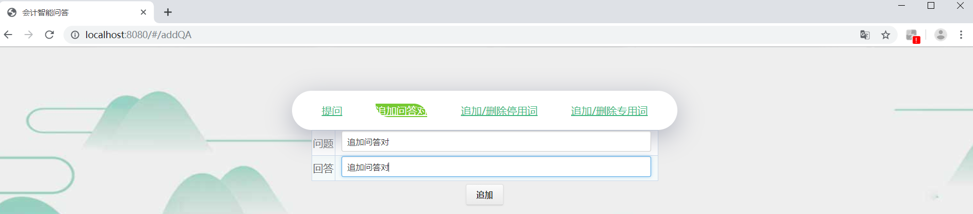
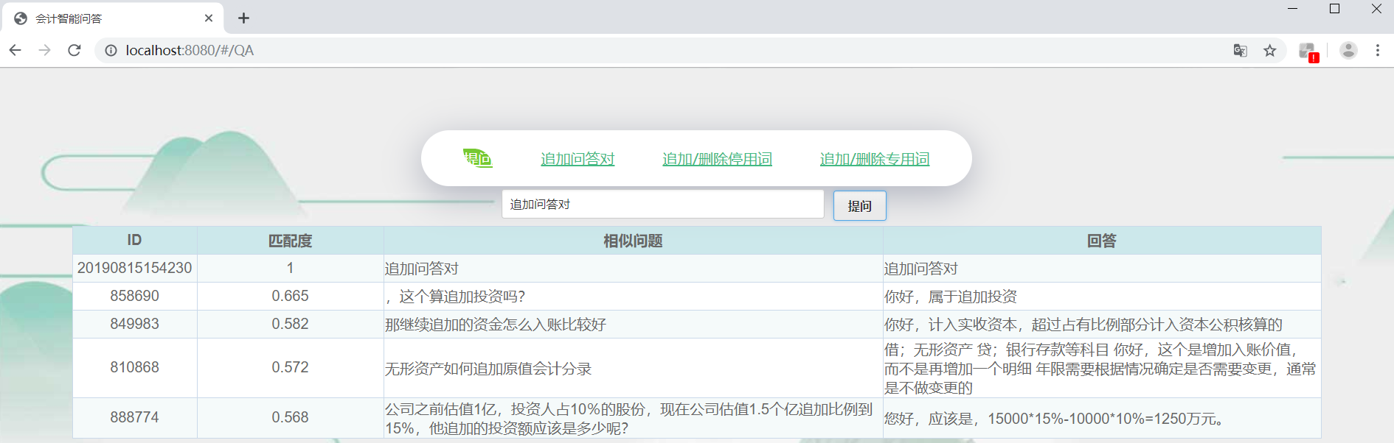
追加问答对

Slide 18
评测指标
04

Slide 19
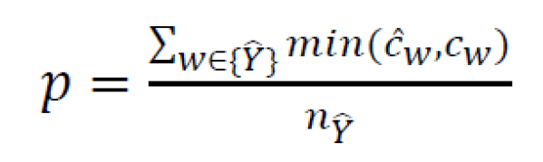
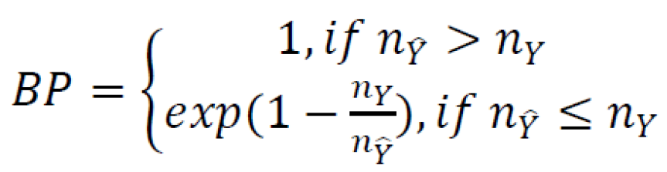
评测指标
最终选用老师提供的测试集，以输入问题与最高匹配度的问题（1条）来计算BLEU
最终选定通过ES选取匹配度最高的前20条，再通过word2vec进行重排
AVG_TIME：0.25s
AVG_SCORE(sim+BLEU)
: 1.73
测试指标结果明细
BLEU = BP*P
sim = 0.3*vec_cosin_sim+0.2*length_sim+0.3*keyword_sim+0.2*inverse score

Slide 20
评测指标
没有计算生成式的评测指标，只是试了几个问题，简单看了看效果。虽然有些生成的还可以，但总体来说并不是很好。当然这也受限与时间，精力和金钱等因素（租了个GPU）。
最终结果是使用10W个问答对训练20个epoch后将所有参数保存，又对剩余10W个问答对训练10个epoch后的参数生成的。1个epoch使用全部20W个问答对训练会OOM。

Slide 21
问题及总结
05

Slide 22
问题及总结
1.原本以为Tensorflow训练时只要将batch_size设置的够小，就可以不OOM，但是实际训练时，似乎还跟训练样本的总数有关，每个epoch使用20w+的问答对进行生成式训练，batch_size设置为32，就会OOM，但是用python列表切片使每一个epoch只取一半的数据进行训练， batch_size依然为32却不会OOM。
2.循环神经网络训练很慢。
3.网络结构清楚，原理明白是一回事；用Tensorflow写出来是另一回事；能把它Train出来还需要一点运气。
4.对于ES同义词在实际生产环境中还是需要配置的，但是对于本次测试集来看指标提升不明显并且会增长检索时间（0.25s->0.77s）。提交的代码里加了同义词配置，但对于指标计算结果没有配置同义词。

Slide 23
人员分工
06

Slide 24
人员分工
王磊：数据清洗，前端，后端，检索式，生成式，docker布署
高小林：爬虫，数据清洗，检索式
林佳伟： docker布署
邵云卿：数据清洗，生成式
代码可以分享，大家共同进步。

Slide 25
谢
谢
观
赏
THANKS

